Slide 1



DX컨설턴트 트랙 미니프로젝트 3차
신규 임대아파트 주차 수요 예측
DX O4반 14조
이소이, 윤병효, 윤명식
황희수, 김희숙, 송민섭
Make it possible

Slide 2
목차
데이터 처리 및 분석
데이터 소개
탐색적 데이터 분석
전처리
2. 머신러닝 모델링
전처리 및 모델링 파이프라인
최적화
성능 비교
3. 종합 결과

Slide 3
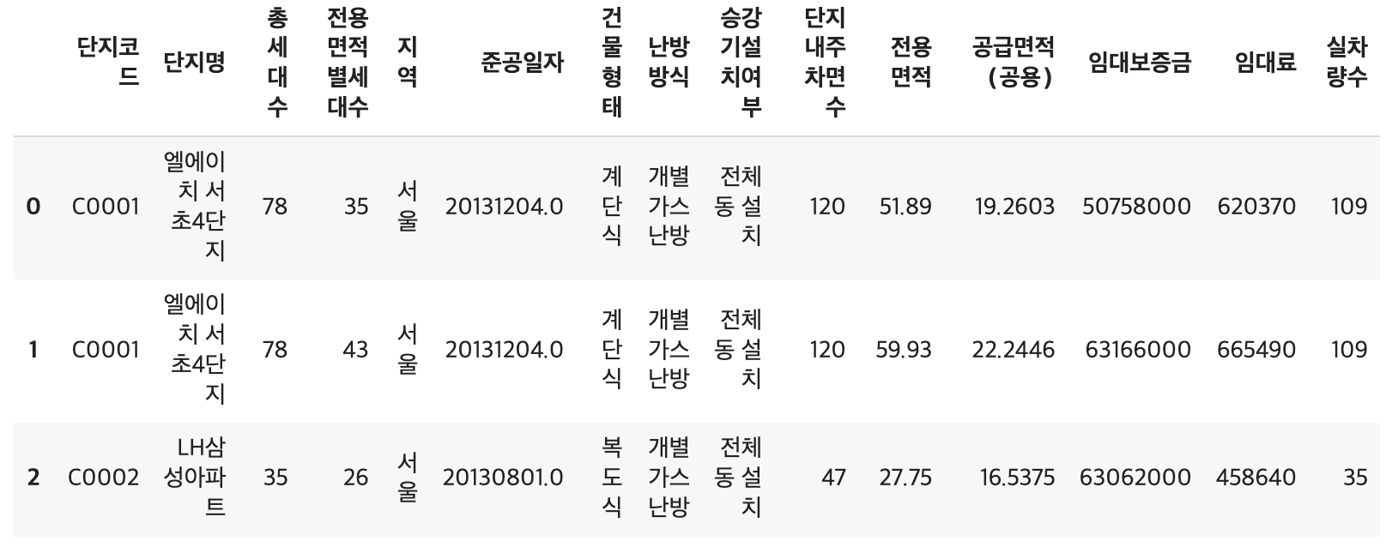
1. 데이터 처리 및 분석
데이터 소개(1157 x 15)
단지별 데이터
총세대수, 실차량 수 등 하나의 단지 코드에 대한 공통 정보
단지 상세 데이터
전용면적, 전용면적별 세대수, 임대보증금, 임대료 등 전용면적별로 구분
구간별 집계 후 사용
Target(y) : 실차량수
Test Data : 104 x 15
데이터 출처: https://www.myhome.go.kr/hws/portal/cont/selectOpenPublicDataView.do#guide=MENU001

Slide 4
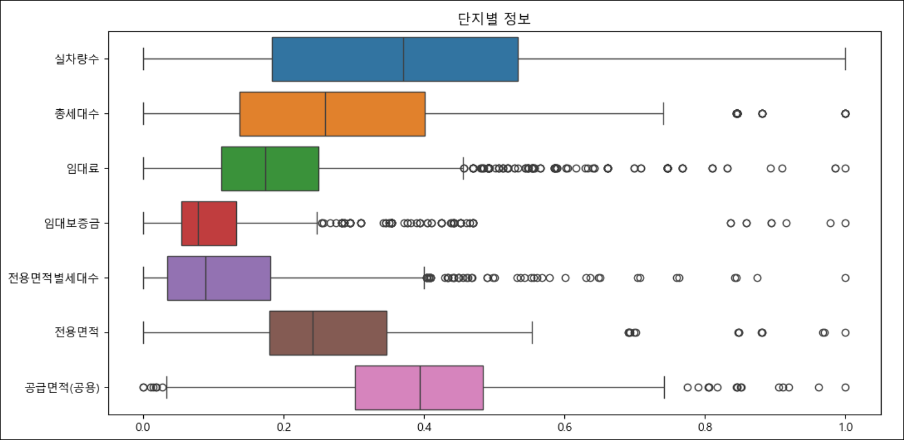
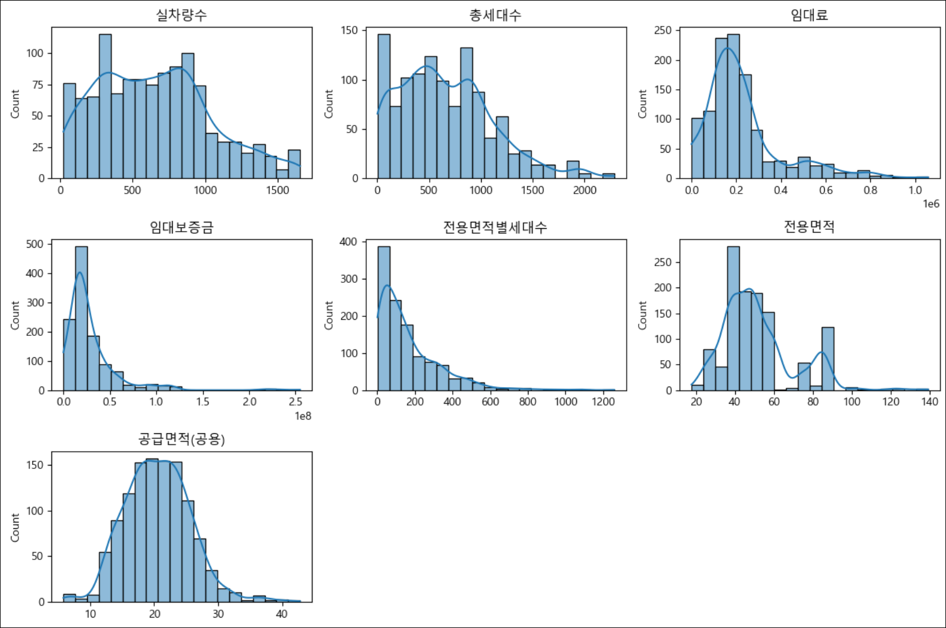
1. 데이터 처리 및 분석
탐색적 데이터 분석(EDA)
단변량 변수 시각화

Slide 5
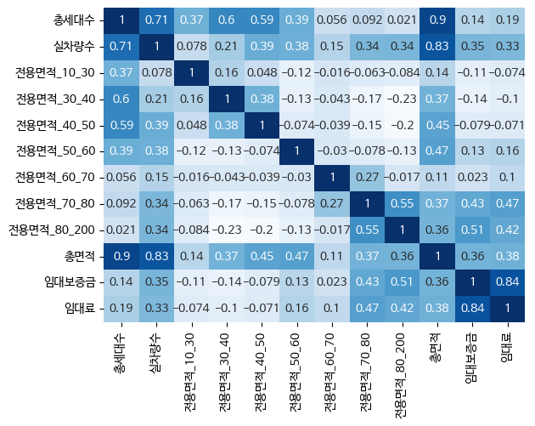
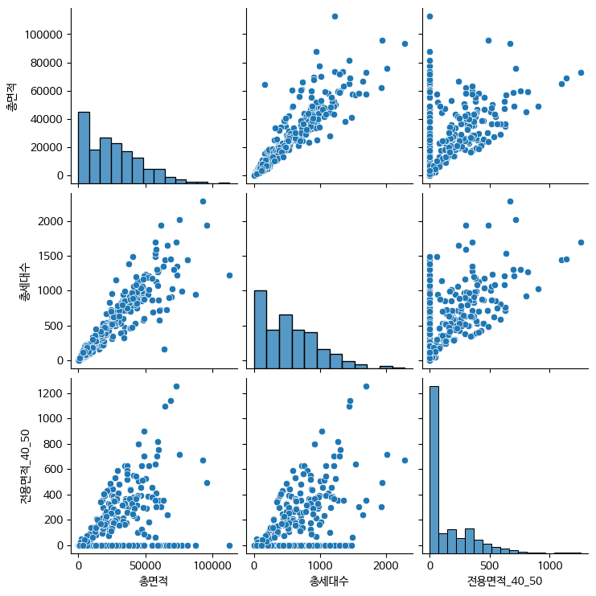
1. 데이터 처리 및 분석
탐색적 데이터 분석(EDA)
전체 숫자형 변수들 간의 상관관계
실차량수와 상관계수가 높은 상위 3개 수치형 변수의 산점도

Slide 6
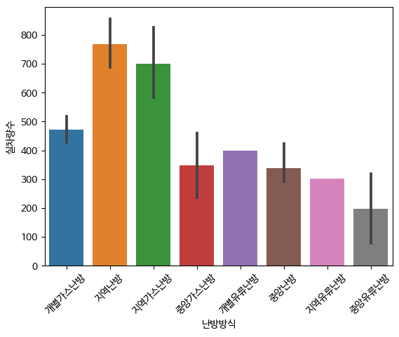
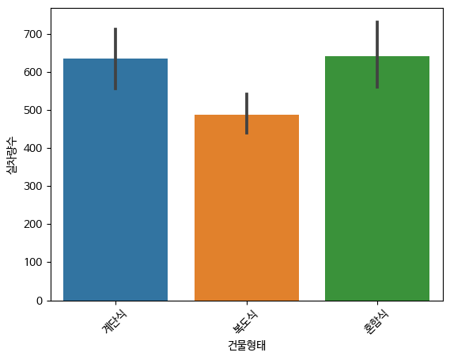
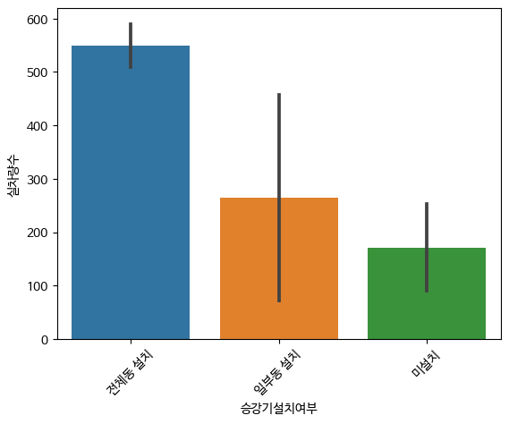
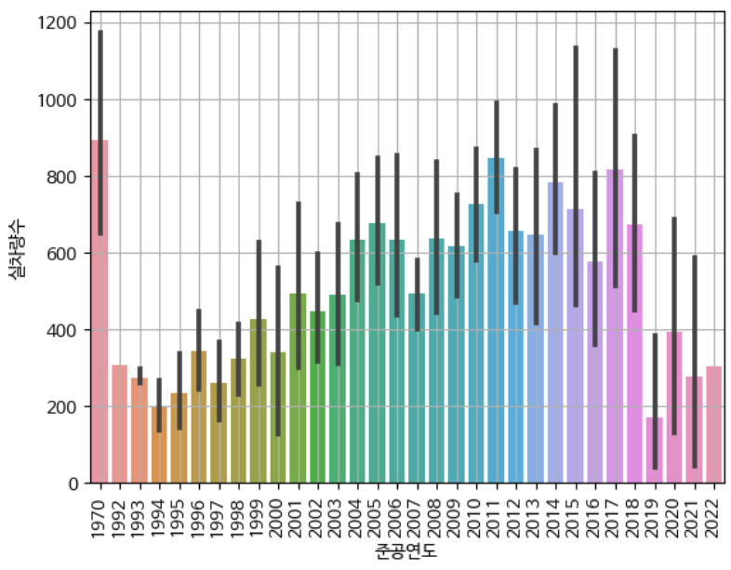
1. 데이터 처리 및 분석
탐색적 데이터 분석(EDA)
범주형 변수와 실차량수 시각화
준공연도와 실차량수는 최근에 지어진 건물을 제외하고 1990년도부터 증가하는 추세를 보임.

Slide 7
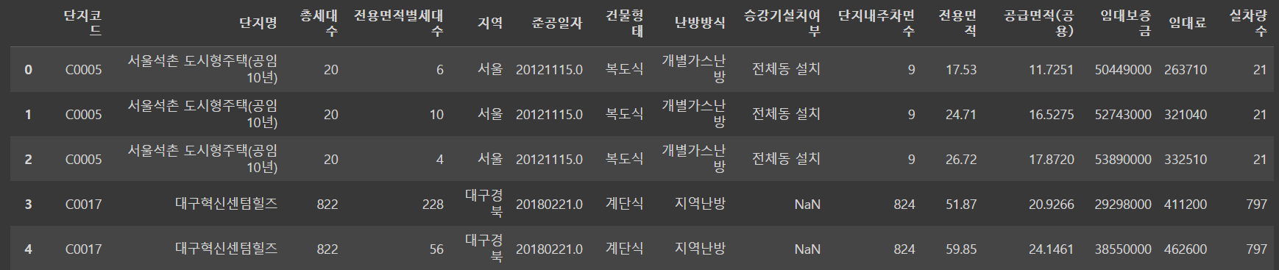
1. 데이터 처리 및 분석
데이터 분석 목적에 따라 필요없는 변수는 삭제하여 변수 개수를 줄인다.
실차량수에 영향이 없는 변수인 단지명과 단지내주차면수 컬럼을 삭제
목적: ‘실차량수 예측’
목적과 관련없고 단일값만 가진 변수 삭제

Slide 8
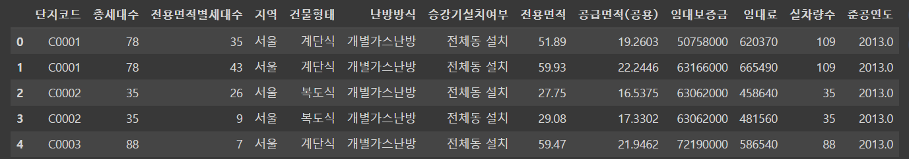


1. 데이터 처리 및 분석
단지별 데이터와 단지 상세 데이터를 나누고, 각 데이터별로 전처리를 수행함.
단지별 데이터는 중복값을 제거하고 단지 상세 데이터는 데이터 유형에 따라 단지코드를 기준으로 데이터 전처리를 처리한다.
단지별 데이터
단지코드 기준으로 중복값을 제거하여,
데이터 단위를 단지로 하는 데이터 프레임 준비
단지 상세 데이터
전용면적은 구간별로 나누고 열로 전환,
숫자형 데이터는 단지코드 기준으로 집계

Slide 9
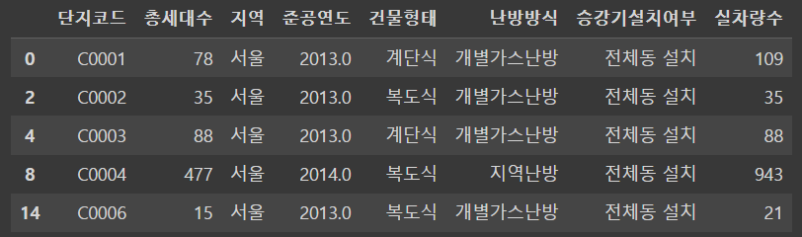
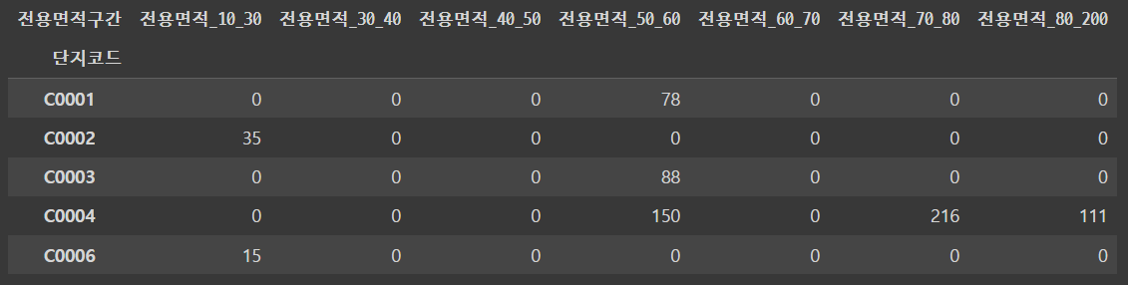
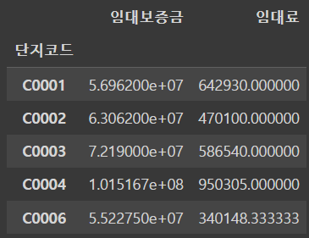
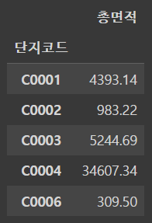
1. 데이터 처리 및 분석
각각 전처리한 데이터프레임을 병합하여, 하나의 데이터프레임으로 만든다.
중복값을 처리한 단지별 데이터의 단지코드를 기준으로 단지 상세별 데이터를 병합한다.

Slide 10
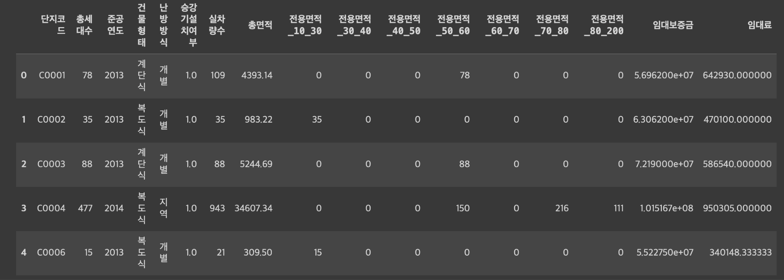
1. 데이터 처리 및 분석
최종 데이터 프레임

Slide 11
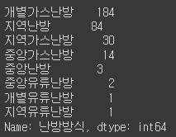



1. 데이터 처리 및 분석
세분화된 변수는 삭제하고, 적은 수의 범주를 갖는 변수들을 통합함
지역별 특성을 고려하기에는 너무 세분화 되어 있고, 특징으로 통합하기 어려우므로 지역 컬럼을 삭제
난방방식 컬럼의 일부 범주는 너무 적은 수의 데이터를 갖기에 상위 그룹으로 통합
승강기설치여부의 컬럼의 ‘일부동 설치’ 역시 범주에 데이터가 너무 적기에 ‘미설치’로 편입

Slide 12
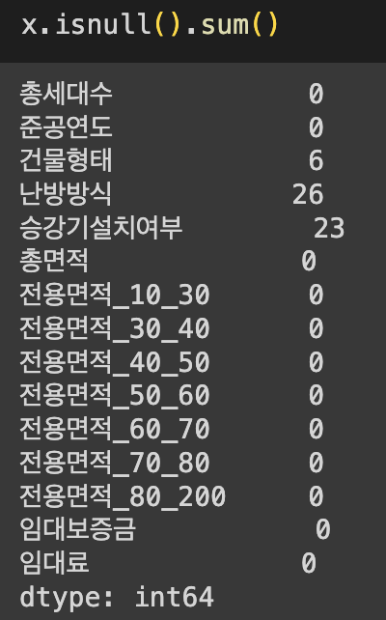
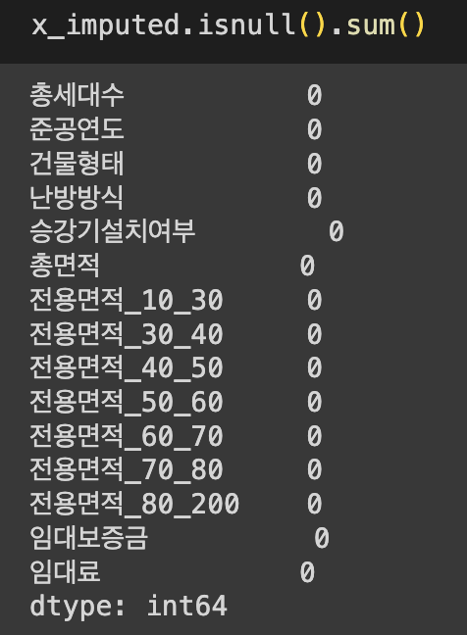
1. 데이터 처리 및 분석
NaN 결측치 조치
SimpleImputer(strategy = ‘most_frequent’)
: 최빈값을 이용하여 결측치 대체
Train Data → fit() & transform() 적용
Test Data → transform() 적용

Slide 13
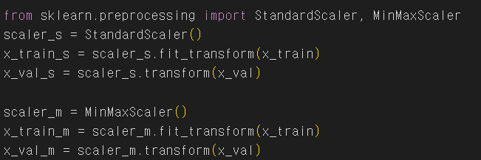
1. 데이터 처리 및 분석
가변수화, 스케일링
x_test set을 미리 보니 승강기설치여부 열을 최빈값으로 처리하면 모든 행이 설치한 행으로 바뀜.
승강기설치여부 열만 설치는 1, 미설치는 0으로 처리하고 나머지 범주형 변수 가변수화.
Standard와 MinMax 방법을 활용해 스케일링.

Slide 14
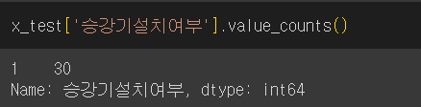
2. 머신러닝 모델링
추가 분석
승강기설치 여부의 변수 중요도가 낮음
test data set 내에 승강기가 미설치 된 경우가 없어 승강기 설치 여부 변수를 제외하고 모델을 구성 후 MAE score 비교

Slide 15
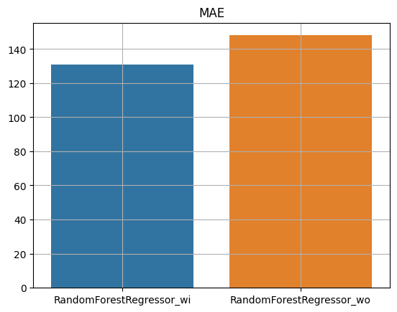
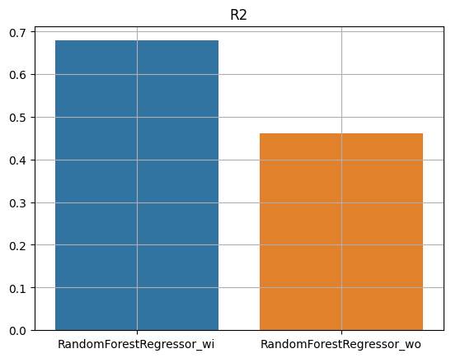
2. 머신러닝 모델링
추가 분석
승강기 설치 여부를 포함한 모델(좌측)과 포함하지 않은 모델(우측) 간 성능 테스트 결과, R2 score는 차이를 보이지만 MAE score에서는 유의미한 차이가 보이지 않는다.

Slide 16
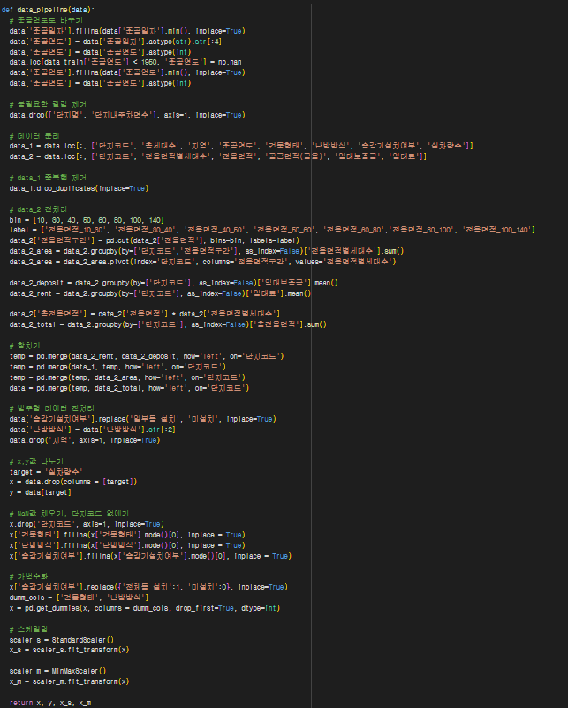
2. 머신러닝 모델링
전처리 및 모델링 파이프라인
전처리
모델링

Slide 17
2. 머신러닝 모델링
성능비교
알고리즘:
앙상블 모델: RandomForest, XGBoost, LightGBM
선형회귀: Linear Regression, Lasso Regression, Ridge Regression, Elastic Net
성능지표 : MAE, R2
Test Data 성능 평가(하이퍼 파라미터 적용)
 | RandomForest | XGBoost | LightGBM | Linear Regression | Lasso Regression | Ridge Regression | Elastic Net
MAE | 153.4970 | 163.3952 | 154.0239 | 136.2473 | 156.606056 | 138.217221 | 169.4871805
R2 | 0.4380 | 0.4792 | 0.5094 | 0.6723 | 0.539185985 | 0.63722787 | 0.466064010

Slide 18
3. 종합 결과
신규 임대 아파트 주차 수요 예측 결과 인사이트는 다음과 같다.
아파트 주차 수요와 승강기 설치 여부는 관계가 없다.
앙상블 모델이 train 데이터에서 성능 평가 시 성능이 좋았지만, test 데이터에 적용해보니 성능이 좋지 않았다.
아파트 주차 수요 예측 시, 앙상블 모델과 회귀 모델 중 회귀 모델의 예측 성능이 높으며 특히, Linear Regression 이 MAE:136 으로 뛰어난 성능을 보임을 확인했다.

